Slide 1



OUTLINE
CHARACTER BUILDING
SEASON 2021
Perkenalan 15 per Orang
Quiz Web Dosen=TU & Panitia
01
02
Benefit Explain
Join Classroom + Closing
03
04

Slide 2
TUGAS CBS 2021
CHARACTER BUILDING SEASON 2021
Sabtu , 4 September 2021

Slide 3
01
Perkenalan dengan 15 keluarga himatif
Deadline Jum’at 10 September 2021

Slide 4
PERKENALAN
CHARACTER BUILDING
SEASON 2021
SOP Perkenalan
Bukti Screenshot
01
02
User Manual
User Rename
03
04

Slide 5
KeTENTUAN UMUM PERKENALAN
CHARACTER BUILDING
SEASON 2021
Peserta membuat kesepakatan dengan akang/teteh keluarga secara online mengenai waktu dan juga platform perkenalan.
Satu forum perkenalan terdiri dari komposisi 1:2 (Artinya, 1 akang/teteh sebanding dengan 2 orang peserta) dan maksimal satu forum 9 orang.Format perkenalan ditentukan di dalam forum, jangan lupa mengingat ciri-ciri masing akang/teteh keluarga.
Peserta diwajibkan memasuki room perkenalan dengan format username Nama_6 Digit Terakhir NPM. (Contoh : Karin_190015)
Peserta diwajibkan menyalakan kamera selama perkenalan berlangsung.

Slide 6
KeTENTUAN UMUM PERKENALAN
CHARACTER BUILDING
SEASON 2021
Peserta diwajibkan aktif selama perkenalan.
Setelah perkenalan, peserta melakukan screenshot sebagai bukti sudah melakukan perkenalan dengan menampilkan peserta dan akang teteh yang sudah diajak perkenalan.
Lalu peserta mengupload hasil perkenalan ke dalam Website CBS 2021.
Ketentuan umum lainnya akan ditentukan kemudian hari.

Slide 7
KeTENTUAN KHUSUS PERKENALAN
CHARACTER BUILDING
SEASON 2021
Ciri khas yang ditampilkan harus unik dari akang/teteh yang diajak perkenalan , jangan hanya seperti hobi, asal, ataupun makanan kesukaan serta hal dasar lainnya saja tapi yang paling unik dari akang atau teteh keluarga. Jika standar seperti diatas tidak akan diterima.
Dilarang melakukan copy paste ciri khas dari teman yang lainnya, walaupun teman satu kelompok. Jika terindikasi melakukan copy paste ciri khas, perkenalan tidak akan diterima.
Ketika sudah selesai perkenalan, usahakan langsung diupload secara langsung jangan ditunda-tunda, maksimal H+2 perkenalan dan jangan sampai melewati deadline perkenalan.

Slide 8
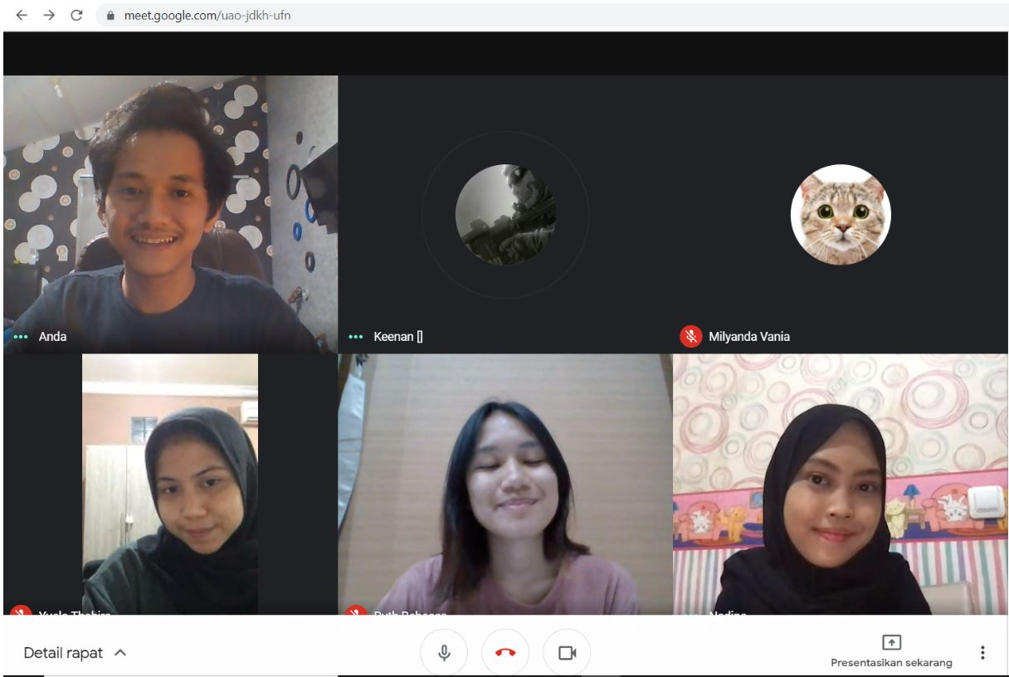
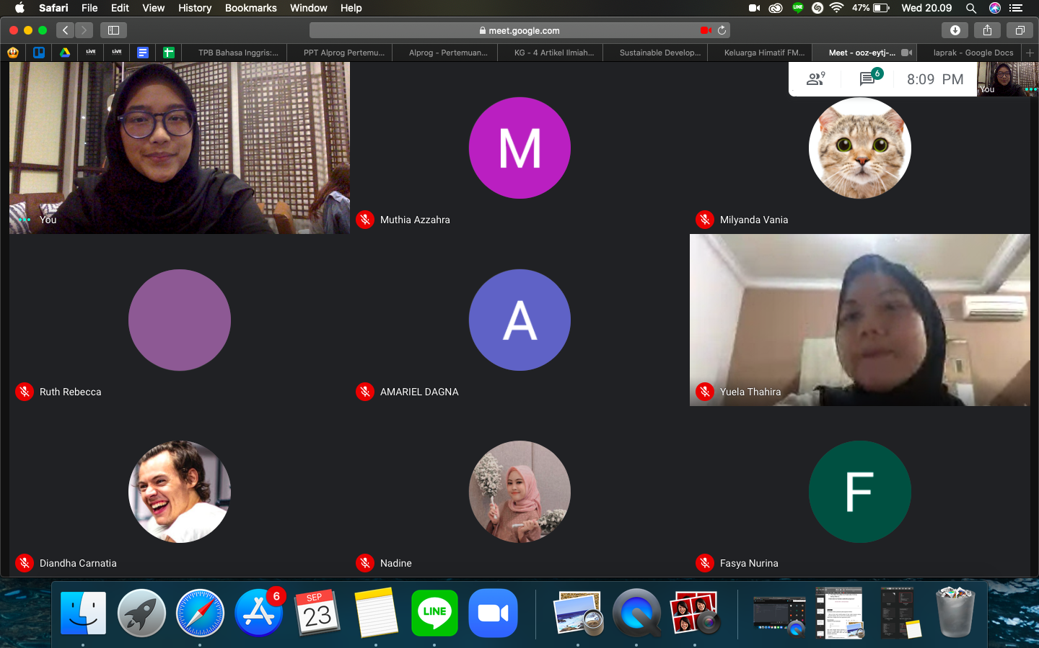
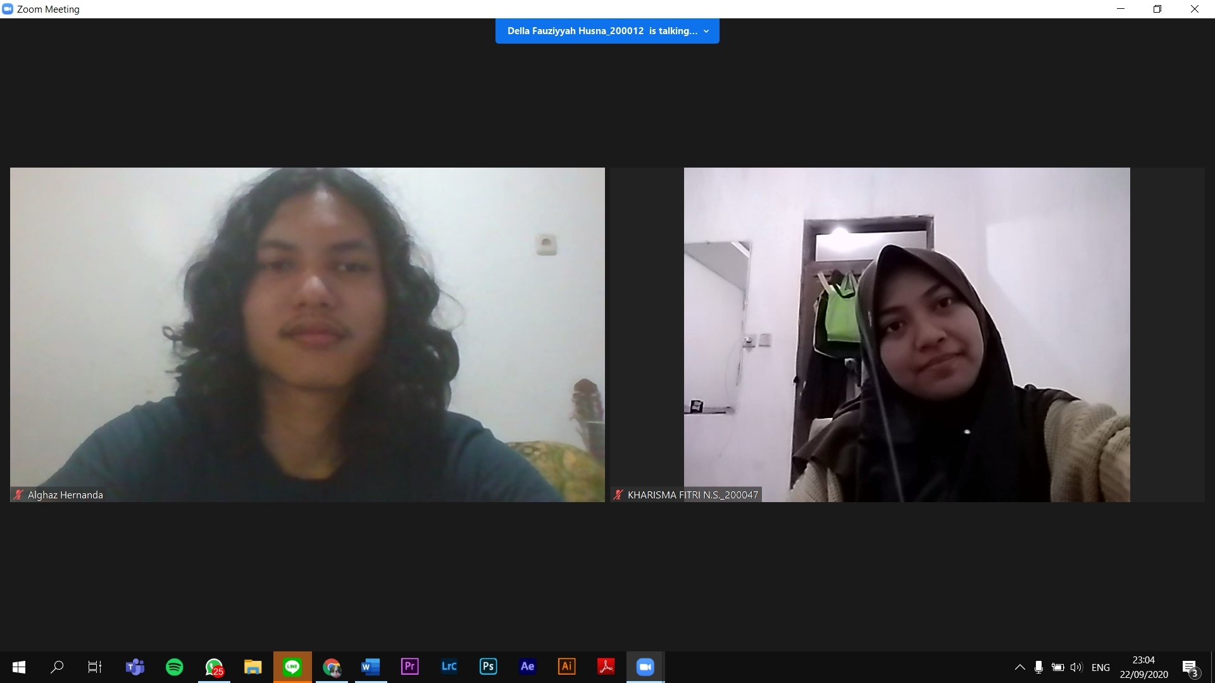
Kriteria Foto perkenalan yang diterima
CHARACTER BUILDING
SEASON 2021
Notes:
#1 #2 acceptable, ngga ada foto yang mojok, pastiin foto peserta sama keluarga nya jadi spotlight #3 (yang diborder biru) paling bagus begitu

Slide 9
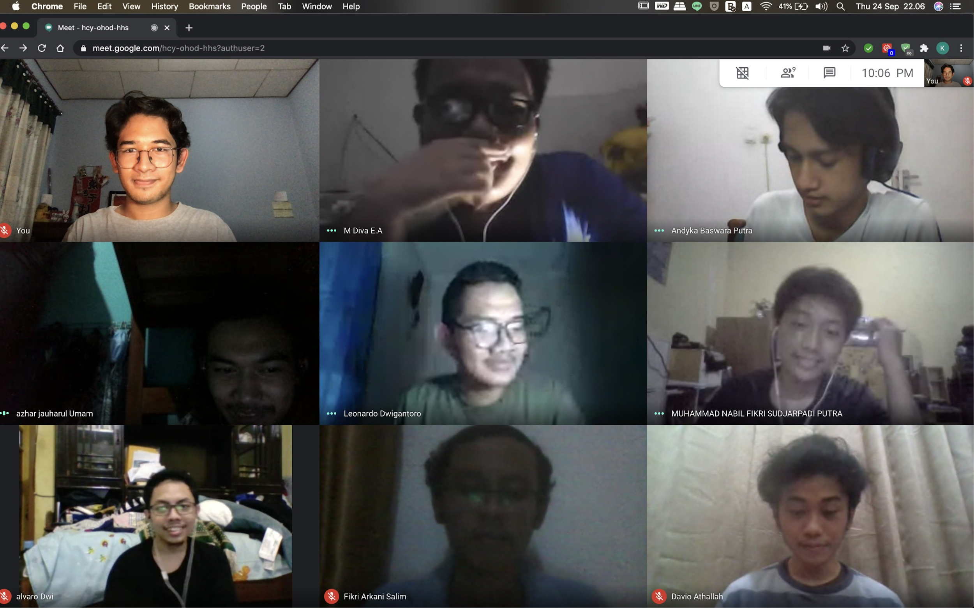
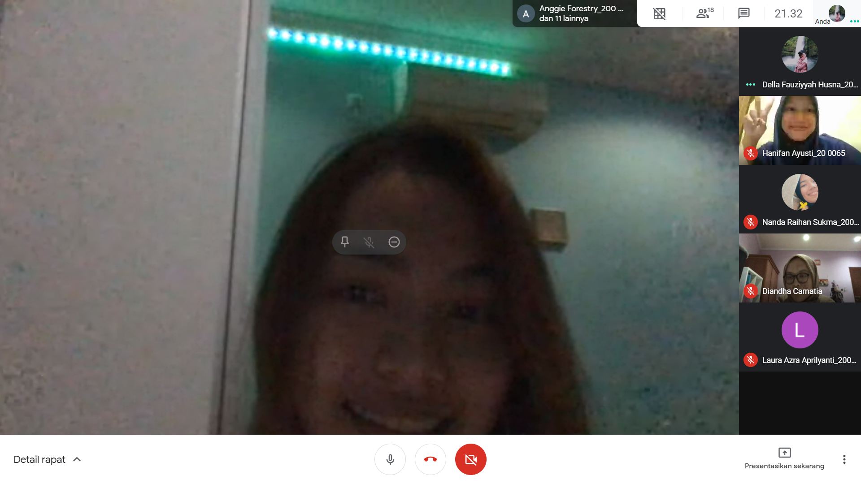
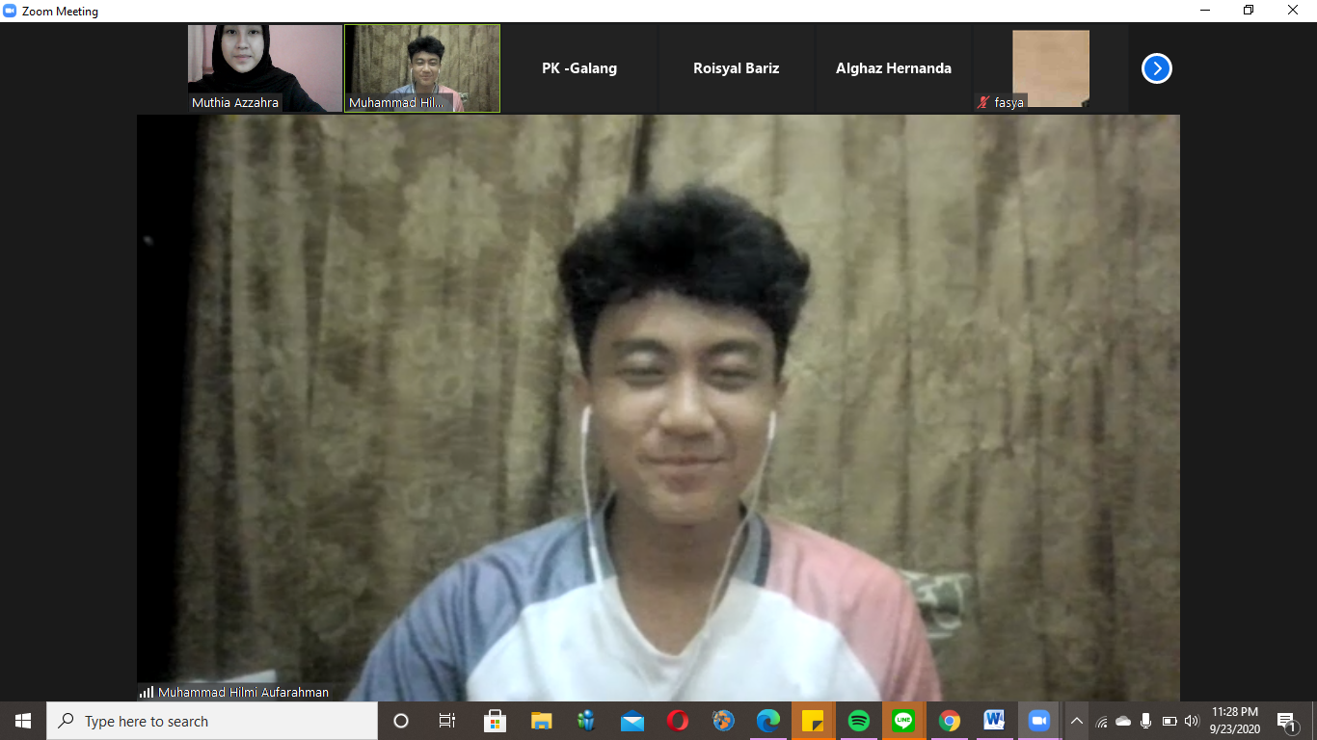
Kriteria Foto perkenalan yang ditOLAK
CHARACTER BUILDING
SEASON 2021
Notes:
Untuk minggu ini masih dikasih karena mungkin kemarin belum jelas instruksinya #1 (ditambah konteks peserta sama warga, buat point out kesalahan nya) foto peserta > 1 dan Peserta nya sendiri ngga terlihat jelas di kamera, tidak menghadap kamera
#2 #3 foto peserta kecil, ngga di spotlight (ngga terlihat jelas). yang diminta foto peserta dan warga terlihat jelas.

Slide 10
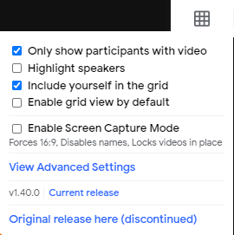

USER MANUAL & USER RENAME : GOOGLE MEET
CHARACTER BUILDING
SEASON 2021
Untuk Perkenalan di Google Meet
Gunakan Extension “Grid View”
Nyalakan toggle “Only show participants with video” dan “Include yourself in the grid”
Jangan gunakan pin video, yang diperlukan bukan hanya foto keluarganya tapi foto peserta juga
Kalau yang cuma pakai vanilla google meet tanpa extension pastikan menyalakan “Show in a tile” di pojok kanan atas
Rename nama melalui pengaturan akun Gmail
Atau membuat akun Khusus untuk Perkenalan

Slide 11
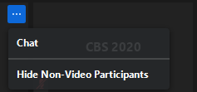
USER MANUAL & USER RENAME : ZOOM
CHARACTER BUILDING
SEASON 2021
Untuk Perkenalan di Zoom
Gunakan toggle “Hide non video Participant” dengan,
klik … di anggota meeting yang tidak menyalakan kamera
klik “Hide non video Participant”
Gunakan Gallery View, bukan Speaker View
Rename nama melalui rename dalam Zoom yaitu :
Klik Participant, Klik More->Rename, lalu rename sesuai format, klik OK

Slide 12
02
QUIZ WEB : DOSEN-TU & PANITIA CBS
Deadline Selasa 14 September 2021
Jam 23.59 WIB

Slide 13
QUIZ WEB
CHARACTER BUILDING
SEASON 2021
Quiz Web Dosen-TU
Quiz Web Panitia CBS 2021
01
02

Slide 14
QUIZ WEB : DOSEN-TU
CHARACTER BUILDING
SEASON 2021
Quiz Web dapat diakses di https://cbs.himatif.org
Login di website tersebut
Jangan lupa upload foto profile, update profile dan password setelah login
Lalu pilih tab “Kuis”
Kemudian pilih “Dosen dan TU”
Klik foto dosen / TU di sebelah atas ke dalam bagan foto yang sudah disediakan dengan mengklik kembali ke dalam bagan yang kosong tersebut dan isikan namanya serta gelarnya dengan sesuai
Kemudian Klik Simpan untuk menyimpan jawaban

Slide 15
QUIZ WEB : PANITIA CBS 2021
CHARACTER BUILDING
SEASON 2021
Quiz Web dapat diakses di https://cbs.himatif.org
Login di website tersebut
Jangan lupa upload foto profile, update profile dan password setelah login
Lalu pilih tab “Kuis”
Kemudian pilih “Panitia CBS”
Klik foto akang/teteh Panitia di sebelah atas ke dalam bagan foto yang sudah disediakan dengan mengklik kembali ke dalam bagan yang kosong tersebut dan isikan namanya dengan sesuai
Kemudian Klik Simpan untuk menyimpan jawaban

Slide 16
GuideBOOK WEB CBS 2021
CHARACTER BUILDING
SEASON 2021
Panduan mengenai Web CBS 2021 dapat dilihat di https://bit.ly/GuidebookWebCBS2021

Slide 17
03
BENEFIT EXPLAIN

Slide 18
BENEFIT EXPLAIN
CHARACTER BUILDING
SEASON 2021
Kontrak CBS 2021
Video Dosen-TU
01
02
03
Video dan QnA Sejarah Himatif + Post Test Lisan
Bonding CBS
Perkenalan Keluarga
04
05

Slide 19
1.Kontrak CBS 2021
CHARACTER BUILDING
SEASON 2021
Muatan
Self Management
Peserta mematuhi kontrak yang telah disepakati.
Substansi Disiplin

Slide 20
2.VIdeo Dosen-TU + QUIZ WEB
CHARACTER BUILDING
SEASON 2021
Muatan
Social Awareness
Peserta mengetahui pihak yang berhubungan dengan organisasi (Dosen, TU, dan lainnya)
Substansi Organizational Awareness

Slide 21
3.VIDEO & QnA SEJARAH HIMATIF + POST TEST LISAN
CHARACTER BUILDING
SEASON 2021
Muatan
Himatif
Peserta mengetahui sejarah pembentukan Himatif.
Substansi Sejarah Himatif

Slide 22
4.Bonding CBS
CHARACTER BUILDING
SEASON 2021
Muatan
-
Peserta mempererat hubungan dan juga saling mengenali satu sama lain.
Substansi -

Slide 23
5.PErkenalan Keluarga
CHARACTER BUILDING
SEASON 2021
Muatan
Social Awareness
Peserta mampu beradaptasi dengan anggota Himatif..
Substansi Organizational Awareness

Slide 24
CLASSROOM CBS 2021
4ipgtv5
Notes:
Suruh Peserta Join Classroom CBS 2021

Slide 25
ANY QUESTIONS?

Slide 26
Bila ada pertanyaan mengenai tugas bisa ditanyakan di Channel qna di Discord CBS 2021 atau melalui kakak asuh masing-masing. Perhatikan 5S saat bertanya ya.
CHARACTER BUILDING SEASON 2021

Slide 27
SEE YOU
NEXT TIME!

